Slide 1


PHÒNG GIÁO DỤC VÀ ĐẠO TẠO QUẬN LONG BIÊN
TRƯỜNG MẦM NON HỒNG TIẾN
Đề tài: Tách nhóm 5 đối tượng thành 2 phần
Lứa tuổi: MGN (4-5 tuổi)

Slide 2

Phần 1: Ôn đếm đến 5 ,
nhận biết số 5

Slide 3



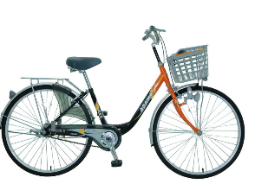




Các nhóm dưới đây có số lượng là bao nhiêu:

Slide 4




Slide 5
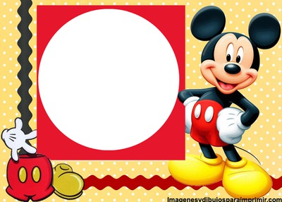
Phần 2: Tách nhóm có 5 đối tượng ra thành 2 phần

Slide 6





5
4
1
5
3
2

Slide 7



-Trẻ tách tự do
4
1
3
2

Slide 8


Tách theo yêu cầu
5
1
4

Slide 9

5
2
3

Slide 10


Củng cố:Có mấy cách tách nhóm có 5 đối tượng ra làm 2 phần? Đó là những cách nào?
5
1
4
2
3

Slide 11

Trò chơi

Slide 12







Trò chơi :Tìm miếng ghép đúng có cách tách 5 ra thành 2 phần
A
B
3
2
1
1
C
3
2

Slide 13





A
2
2
B
1
4
C
2
1

Slide 14

Bài học đến đây là kết thúc cô chúc các con một buổi học thật ý nghĩa và vui vẻ.

